Slide 1
МУНИЦИПАЛЬНОЕ БЮДЖЕТНОЕ ДОШКОЛЬНОЕ ОБРАЗОВАТЕЛЬНОЕ УЧРЕЖДЕНИЕ «ЦРР – ДЕТСКИЙ САД №39 «ЗОЛОТОЙ ПЕТУШОК» г. АЛЬМЕТЬЕВСКА
ПРОЕКТ
«ИСПОЛЬЗОВАНИЕ АВТОРСКИХ ДИДАКТИЧЕСКИХ ИГР ЭКОЛОГИЧЕСКОЙ НАПРАВЛЕННОСТИ С РАЗВИТИЕМ РЕЧИ В ВОСПИТАНИИ ДЕТЕЙ СРЕДНЕЙ ГРУППЫ В ДОУ»
ВОСПИТАТЕЛЬ:
ШАРАФУТДИНОВА Г.Г.

Slide 2
Актуальность : Огромную роль в экологическом образовании детей дошкольного возраста играет практическая, исследовательская деятельность в природных условиях. Ведь в процессе детского исследования ребенок получает конкретные познавательные навыки учится наблюдать, рассуждать, планировать работу, учится прогнозировать результат, экспериментировать. Детям предоставляется возможность приобщиться к исследовательской работе, как к ведущему способу познания окружающего мира.

Slide 3
Вид проекта: познавательно – информационный.
Цель проекта: Развитие познавательных способностей дошкольников средствами икт в экологическом воспитании.
Вид проекта: познавательно – информационный.
Задачи: Формирование речевого развития детей с познание окружающего мира через игровую деятельность. Закреплять умение узнавать знакомых животных, пополнять словарный запас детей. Развивать слуховое и зрительное внимание, воображение мелкую моторику рук через игры и упражнения. Воспитывать бережное отношение и любовь к окружающему миру, создавать у детей интерес к играм через ИКТ.
Участники проекта: дети средней группы, родители воспитанников, воспитатели.
Срок реализации проекта: краткосрочный (январь, февраль, март – 2018г.)
Основные формы реализации проекта: развивающие игры, игровые ситуации, беседы, наблюдения, чтение художественной литературы, дидактические игры.

Slide 4
ИГРА - ВЕДУЩАЯ ДЕЯТЕЛЬНОСТЬ ДОШКОЛЬНОГО ДЕТСТВА
Играя, ребенок учится, а ни одно учение немыслимо без помощи основного учителя – языка.
Игра – это творческий, вдохновенный труд ребенка, его жизнь. В процессе игры ребенок познает не только окружающий мир, но и самого себя, свое место в своем мире, накапливает знания, осваивает язык, общается.
Играя, ребенок учится общаться с животными и растениями, взаимодействовать с предметами неживой природы.

Slide 5
ИГРА СОЗДАЕТ ОПТИМАЛЬНЫЕ УСЛОВИЯ ДЛЯ ВОСПИТАНИЯ И ОБУЧЕНИЯ
Дает возможность развивать познавательные способности и речь ребенка, способствует становлению личности, сохранению здоровья.
Доставляет радость ребенку, поэтому понимание природы и общение с ней, проходящее на фоне игры, будут особенно эффективны.
Ставит взрослого и ребенка в партнерские отношения.
Способствует развитию анализаторских систем (слух, зрение, осязание и др.)
Вызывает эмоциональную реакцию у детей, закрепляя экологические знания, для применения их в самостоятельной игровой деятельности.

Slide 6
СТРУКТУРА ДИДАКИЧЕСКОЙ ИГРЫ:
Дидактическая задача
Игровые правила
Игровые действия
Дидактический материал
Сюжет
Роль
Результат
ВИДЫ ДИДАКТИЧЕСКОЙ ИГРЫ:
Игры с предметами: «Веселый счет»
Настольно – печатные игры:
Словесные игры: «Четвертый лишний?»

Slide 8
ДИДАКТЧЕСКАЯ ИГРА «ЧЕТВЕРТЫЙ ЛИШНИЙ»
Возраст детей: 4 – 5 лет.
Цель игры: Закрепить умение находить лишний предмет и объяснить почему он лишний.
Задачи: Формировать у детей умения классифицировать предметы по общему признаку, сравнивать, обобщать; развивать зрительное восприятие, диалогическую речь на двух языках, словесно – логическое мышление; воспитывать внимательность, умение точно следовать инструкции.
Игровые правила: ребенку предлагаем 4 картинки, три из которых объединены общим признаком. Педагог задает детям вопросы: «Бу нәрсә?” “Что это?” или “Бу кем?” “Кто это?”их можно назвать одним словом, а четвертая лишняя. Ребенок может ответить на татарском языке. Какая картинка лишняя? Почему ты так думаешь? Ребенку необходимо сделать свой выбор и объяснить почему он выбрал именно ее.

Slide 10
МОЛОДЕЦ! Кошка лишняя. Правильно! Потому что она домашнее животное, а белка, лось, лиса – дикие животные наших лесов. Сами добывают себе еду, а некоторые из них строят себе жилище.

Slide 12
МОЛОДЕЦ! Лягушка лишняя, потому что она земноводное животное, живет на суше и в воде. Питается мелкими насекомыми, поедая множество вредных червей и жуков.

Slide 14
МОЛОДЕЦ! Цветок оказался лишним, среди насекомых. Правильно!

Slide 16
ИГРА «ВЕСЕЛЫЙ СЧЕТ» «ТӨСЛЕ ТӨЙМӘЛӘР” МАКСАТ: БАЛАЛАРНЫҢ САНАУ КҮНЕКМӘЛӘРЕН ҮСТЕРҮ; ЗИХӘН ХӘМ ХӘТЕР ҮСТЕРҮ; ТАТАР ТЕЛЕНДӘ СӨЙЛӘШҮ ТЕЛӘГЕ БУЛДЫРУ. ЦЕЛЬ: РАЗВИТИЕ СЧЕТНЫХ УМЕНИЙ И НАВЫКОВ; МЫШЛЕНИЯ И ПАМЯТИ, РАСШИРЯТЬ СЛОВАРЬ ДЕТЕЙ, ФОРМИРОВАТЬ УМЕНИЯ СЛУШАТЬ, ПОНИМАТЬ И ВЕСТИ ДИАЛОГ НА ТАТАРСКОМ ЯЗЫКЕ. ВОСПИТЫВАТЬ ИНТЕРЕС К ИГРАМ ЧЕРЕЗ ИКТ.
1. Төсле төймәләрне санау (уртанчылар төркемендә 1 -5 кадәр санау). В средней группе счет до 5.
2. Балага уенчык яисә рәсем бирелә, шул предметның исемен сан белән кулланып сүз төзмә төзү, мәсәлән: бер нарат, ике кишер, өч аю, дүрт песи, биш кызыл түш. Составить словосочетания: бер нарат, ике кишер, өч аю, дүрт песи, биш кызыл түш.

Slide 18
“Тиендә ничә нарат тубырчыгы?”

Slide 19
“Куяннарда ничә кишер?”

Slide 20
“Балалар, сез рәсемдә ничә аю күрәсез?”

Slide 21
«ПЕСИЛӘРНЕ САНАГЫЗ”

Slide 22
“РӘСЕМДӘ НИЧӘ КАРАБҮРЕК (КЫЗЫЛ ТҮШ) КҮРЕНӘ?”

Slide 24
“Булдырдыгыз балалар!” Бик яхшы!

Slide 25
ДИДАКТИК УЕН “АЛСУГА БҮЛӘКЛӘР”, “ПОДАРКИ ДЛЯ АЛСУ”
Цель игры: Закреплять знание название игрушек на татарском родном языке. Способствовать развитию памяти, внимание, речи.
Игровые правила: Воспитатель рассказывает детям, что у Алсу день рождения. Ей нужно подарить подарок. Алсу очень нравится играть с игрушками, воспитатель вместе с детьми проговаривает название игрушек. Каждый ребенок выбирает картинку с игрушкой, и дарит ее кукле Алсу, при этом произносит: «Алсу мә курчак (куян, аю, туп, бака, керпе, шакмаклар, сәгать, тиен).
Описание игры: 1в. “Бүләкләрне әйтеп чык”. 2в. “Нәрсә юк?” “Чего нет?”
После того, как дети подарили кукле Алсу игрушки-картинки, воспитатель предлагает детям поиграть вместе с Алсу 2в. Отгадать какая игрушка-картинка спряталась? Затем педагог спрашивает «Нәрсә юк?” «Чего нет?». Далее берется другая картинка и игра продолжается аналогично. Затем можно увеличить количество картинок.

Slide 26
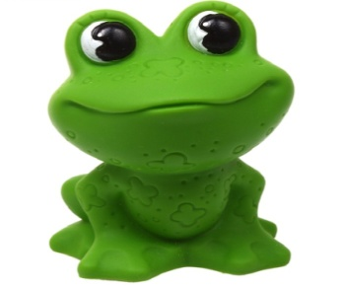
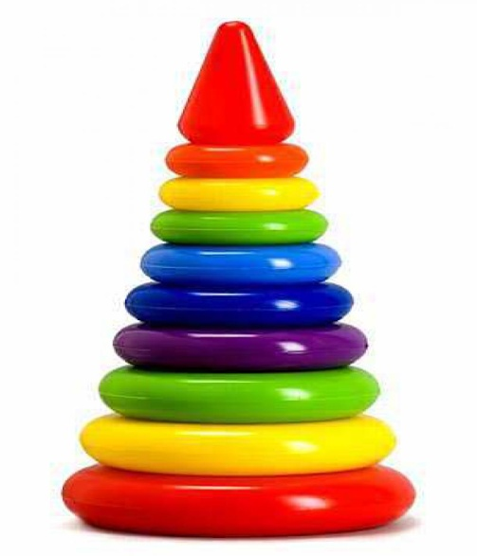
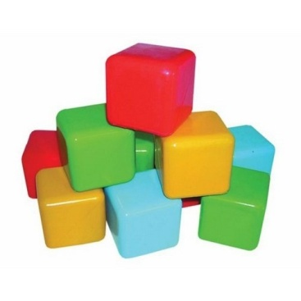
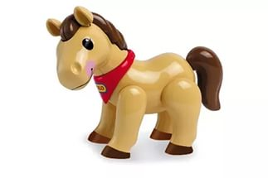
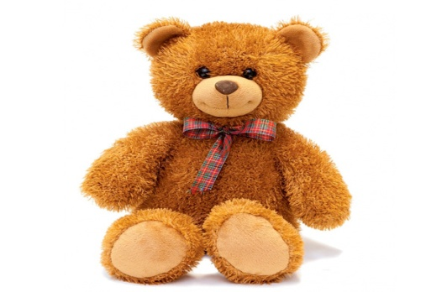
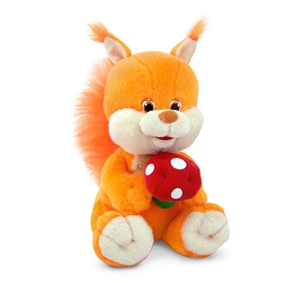
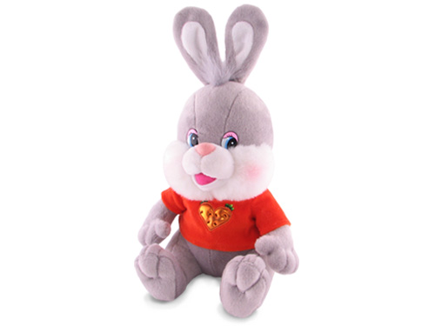
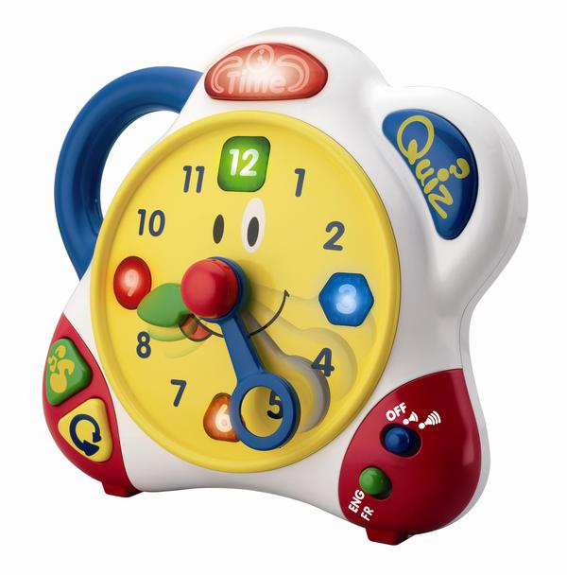
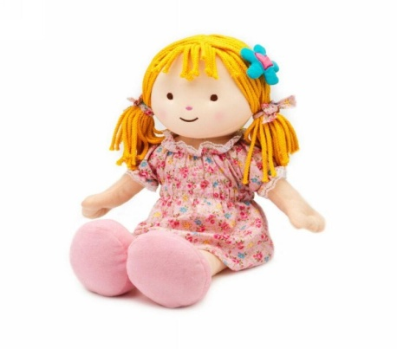
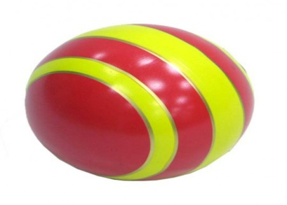
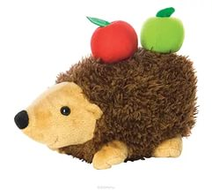
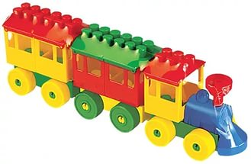
ДИДАКТИК УЕН “АЛСУГА БҮЛӘКЛӘР”, “ПОДАРКИ ДЛЯ АЛСУ”

Slide 27
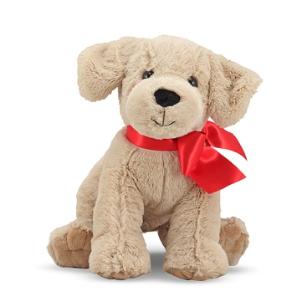
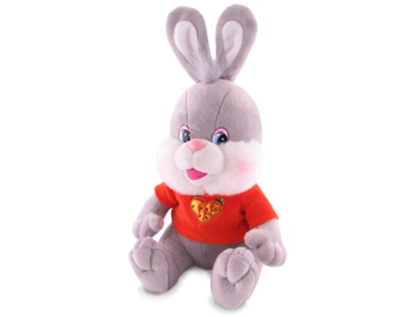

Slide 28
БИК ЯХШЫ! БУЛДЫРДЫГЫЗ!

Slide 29
ДИДАКТИК УЕН “АЛСУГА БҮЛӘКЛӘР”, “ПОДАРКИ ДЛЯ АЛСУ”

Slide 31
БИК ЯХШЫ! БУЛДЫРДЫГЫЗ!

Slide 33
ДИДАКТИК УЕН “АЛСУГА БҮЛӘКЛӘР”, “ПОДАРКИ ДЛЯ АЛСУ”

Slide 34
БИК ЯХШЫ! БУЛДЫРДЫГЫЗ!

Slide 36
Вывод: Таким образом, можно сделать вывод, что если проводить систематическую, целенаправленную, правильно организованную деятельность по экологическому воспитанию и развитию речи с использование икт (информационно – коммуникационных технологии), то познавательная активность, любознательность и интерес к природе и окружающему миру детей будет высоким.

Slide 37
СПАСИБО ЗА ВНИМАНИЕ!

